Slide 1










Slide 2


Slide 3


Em hãy dự đoán về cảm nhận của mẹ bé Kẹo trong câu chuyện trên?
Em có lời khuyên cho bé Kẹo để sống tự lập hơn?

Slide 4










Slide 5
Em đã lớn, em biết tự làm những việc vừa sức để tự phục vụ cho mình.

Slide 6





Slide 7


02

Slide 8
HĐ1: Kể về những việc em nên tự làm để phục vụ bản thân

Slide 9

Trò chơi: Hái hoa dân chủ
Luật chơi: Các em hãy chia sẻ những việc em có thể tự làm để phục vụ mình để nhận được những phần quà thú vị nhé.

Slide 10








7
5
6
4
2
1
3
Kết thúc trò chơi
Notes:
GV cho HS chọn số, sau đó bấm vào hình tròn số để đến slide câu hỏi. Khi quay lại, GV bấm vào hộp quà để HS chọn quà
NẾU KHÔNG ĐỦ THỜI GIAN, GV có thể bấm vào ô KẾT THÚC TRÒ CHƠI

Slide 11
























Một điểm cộng
Một tràng pháo tay
Một cây kẹo
Một cây bút chì
Một cây bút mực
Nhảy một điệu nhảy
Hát một bài hát
Nhảy lò cò một vòng
Nhảy cóc 2 cái
Làm tiếng kêu một con vật theo yêu cầu
Notes:
Bấm vào hộp quà hiện ra phần thưởng
Bấm vào nút màu đỏ để trở về trò chơi

Slide 12
1
Khi đến lớp, áo chống nắng và mũ nón, ô dù em để ở đâu?
Quay về

Slide 13
2
Khi khát nước, em tự uống nước như thế nào?
Quay về

Slide 14
3
Em có biết bình nước, cốc nước nhà mình để đâu không?
Quay về

Slide 15
4
Em làm sao để không bị quên đồ ở lớp?
Quay về

Slide 16
5
Em đi giày thế nào cho đúng?
Quay về

Slide 17
6
Em có biết xới cơm không? Em ăn xong có mang bát cơm để vào chỗ rửa bát không?
Quay về

Slide 18
7
Sau khi đi vệ sinh xong, để không gian nhà vệ sinh sạch sẽ, không bị mùi hôi em cần làm gì?
Quay về

Slide 19

Muốn tự làm một việc, trước hết mình phải quan sát cách người lớn làm hoặc nhờ hướng dẫn.
Mình làm nhiều sẽ quen tay, sẽ không ngại nữa.

Slide 20
HĐ2: Chia sẻ về những việc em đã làm để tự phục vụ bản thân

Slide 21



Slide 22
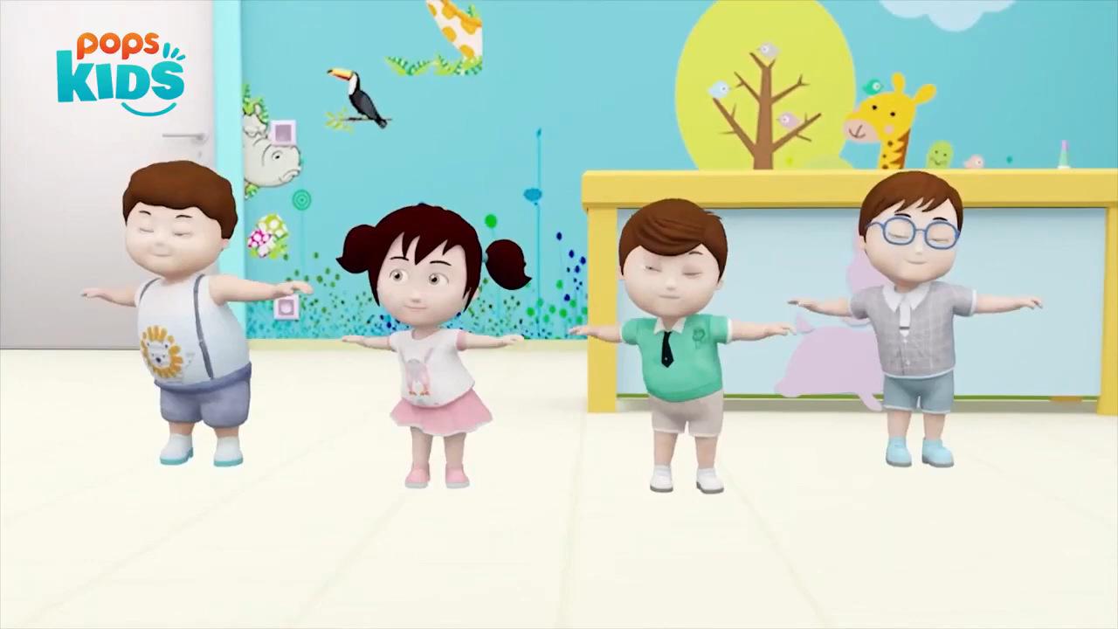

Slide 23



Slide 24






Tôi tự mặc quần áo
Tớ tự…
Tôi tự
Mình tự….
Tớ tự….
Em tự….
Tôi tự….

Slide 25
Cảm nhận của em sau khi chơi như thế nào?

Slide 26
Biết tự lo – là đã lớn!

Slide 27

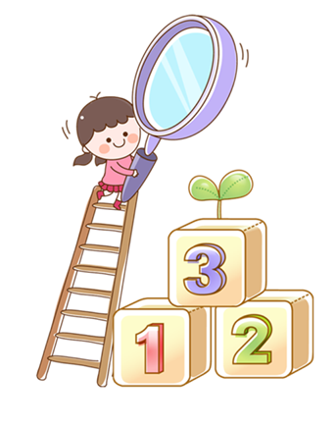
Lựa chọn một việc em muốn được tự làm nhưng chưa biết cách (gấp quần áo, dọn dẹp phòng…) và nhờ bố mẹ hướng dẫn cách thực hiện công việc đó.

Slide 28


